Slide 1
计算机网络

Slide 2
第16讲 路由选择算法
IP分组转发
路由选择算法

Slide 3
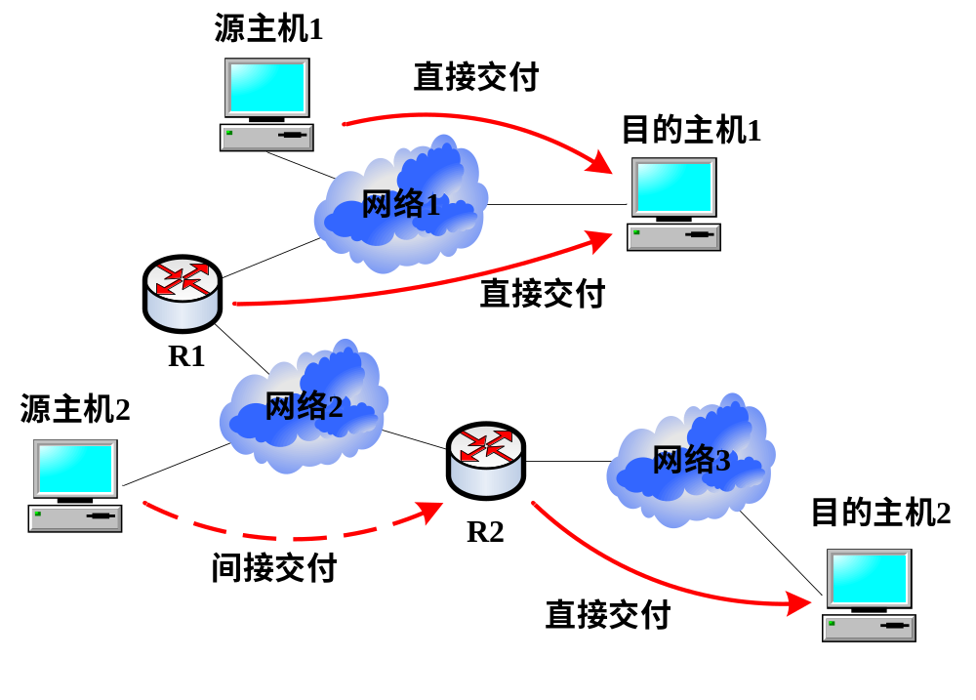
1 IP分组转发
直接交付和间接交付

Slide 4
1 IP分组转发
几种路由技术
  下一跳路由
  特定网络路由
  特定主机路由
  默认路由
当路由器接收到一个IP分组时，路由查询的顺序依次是：直接交付、特定主机交付、特定网络交付和默认交付。

Slide 5
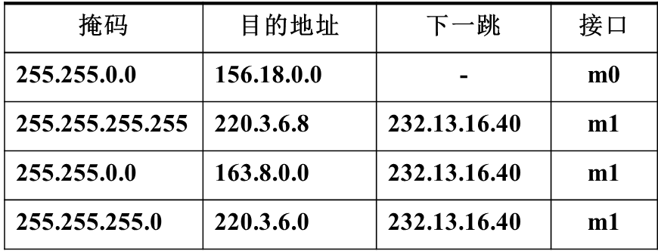
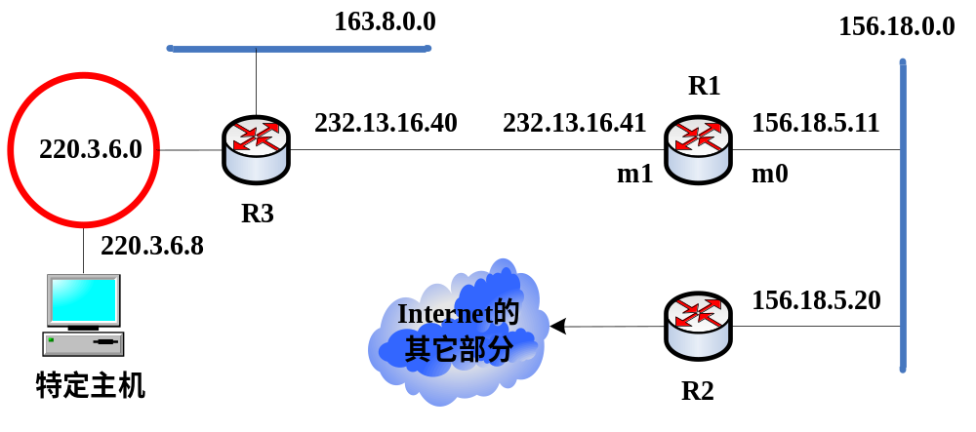
1 IP分组转发
R1的路由表
例题：

Slide 6
2 路由选择算法
路由选择算法概述
静态路由选择算法
动态路由选择算法

Slide 7
2.1 路由选择算法概述
是网络层软件的一部分，负责确定数据报的传输路由。
路由选择算法可以分为两大类：
  非自适应---事先脱线计算好或设定好的，在网络启动时就下载到路由器中
  自适应---根据拓扑结构、通信量的变化来改变其路由选择。
路由选择算法应具有下列特性：正确性、简单性、健壮性、稳定性、公平性和最优性。

Slide 8
2.1 路由选择算法概述
优化的目标：分组的平均延时小，网络吞吐量大。
相互矛盾，因为任何队列系统，在接近容量的情况下有很长的延迟。
折衷—降低跳数(使分组必须经过的站点减少到最少)，减少了延迟和消耗的带宽

Slide 9
2.2 静态路由选择算法
静态路由选择算法是指节点的路由表一旦确定不再自动改变的路由算法。
静态路由的路由表一般在网络建立初期建立，可由网络管理员手工配置，也可采用某种路由算法产生。
静态路由信息默认情况下是私有的，不会在路由器之间互相传递。
静态路由一般适用于比较简单、不太变化的网络环境

Slide 10
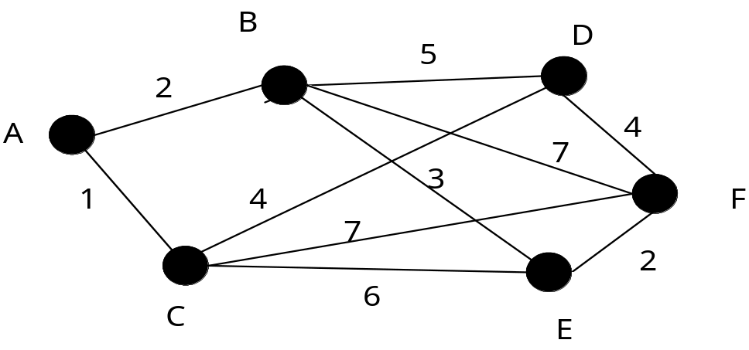
2.2 静态路由选择算法
目的节点
下一节点
费用
目的节点
下一节点
费用
B
B
2
A
A
2
C
C
1
C
A
3
D
C
5
D
D
5
E
B
5
E
E
3
F
B
9
F
E
5
A节点的路由
B节点的路由

Slide 11
最优化原则
最优化原则（optimality principle）
  如果路由器 J 在路由器 I 到 K 的最优路由上，那么从 J 到 K 的最优路由会落在同一路由上。
汇集树（sink tree）
  从所有的源结点到一个给定的目的结点的最优路由的集合形成了一个以目的结点为根的树，称为汇集树；
  路由算法的目的是找出并使用汇集树。

Slide 12
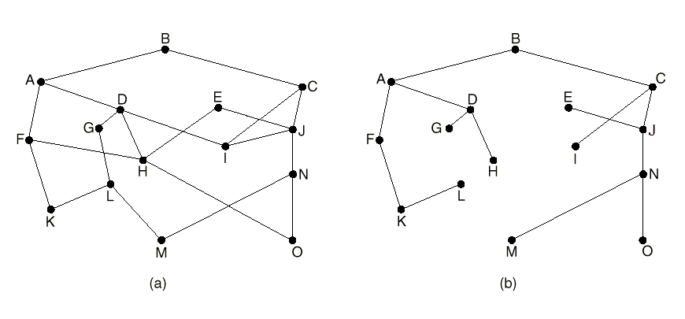
最优化原则
一个子网
路由器B的汇集树

Slide 13
2.2.1 最短路由选择
基本思想
  构建子网的拓扑图，图中的每个结点代表一个路由器，每条弧代表一条通信线路。为了选择两个路由器间的路由，算法在图中找出最短路径。
测量路径长度的方法
  结点数量
  地理距离
  传输延迟
  距离、信道带宽等参数的加权函数

Slide 14
Dijkstra算法（单源最短路径算法）
每个结点用从源结点沿已知最佳路径到本结点的距离来标注，标注分为临时性标注和永久性标注；
初始时，所有结点都为临时性标注，标注为无穷大；
将源结点标注为0，且为永久性标注，并令其为工作结点；
检查与工作结点相邻的临时性结点，若该结点到工作结点的距离与工作结点的标注之和小于该结点的标注，则用新计算得到的和重新标注该结点；
在整个图中查找具有最小值的临时性标注结点，将其变为永久性结点，并成为下一轮检查的工作结点；
重复第四、五步，直到目的结点成为工作结点。

Slide 15
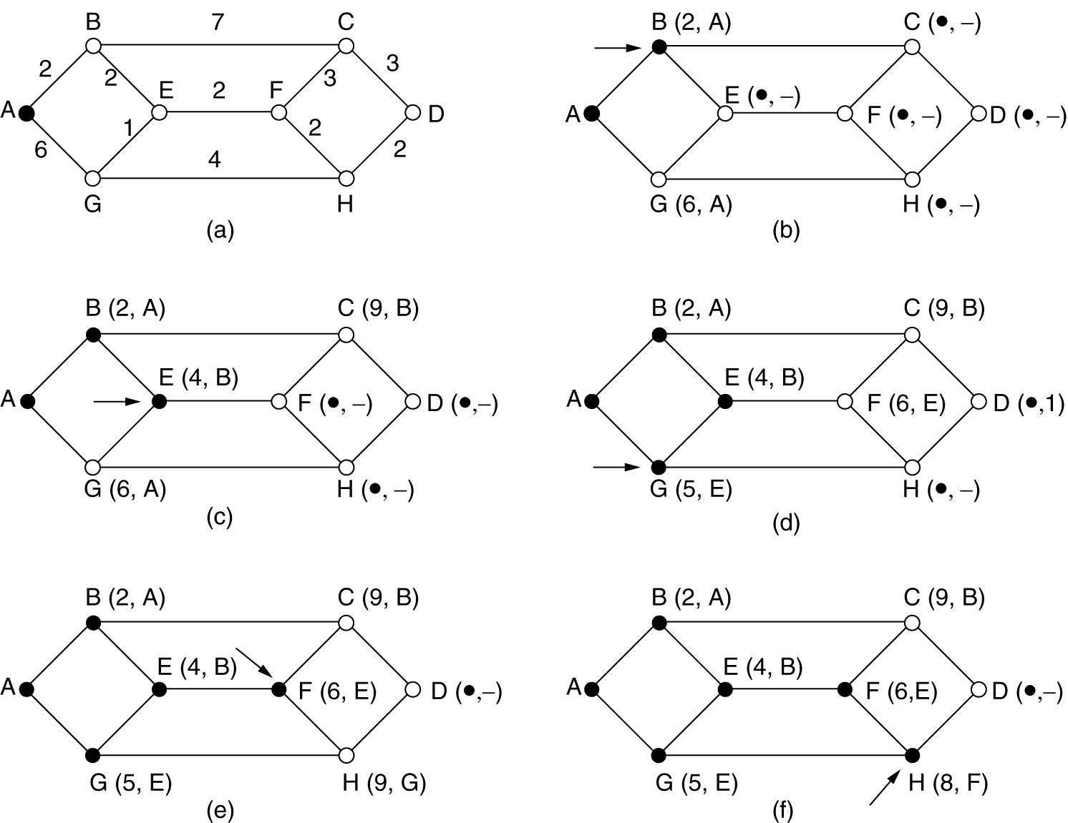
最初五步计算从A到D的最短路径，箭头指示工作节点

Slide 16
2.3 动态路由选择算法
可根据网络的变化适时调整路由表选择最佳路径，有利于改善网络的性能。但算法复杂，增加网络负担，有时还会因反应太快引起振荡或反应太慢不起作用。
工作过程包括四部分：
  测量：通过测量了解网络的拓扑结构、流量、延迟等
  报告：向相关节点报告测量结果
  更新：得到报告的节点根据测量结果更新路由表
  决策：根据新路由表重新选择最佳路径

Slide 17
2.3.1 距离向量路由算法
基本思想
  每个路由器维护一张表，表中给出了到每个目的地的已知最佳距离和线路，并通过与相邻路由器交换距离信息来更新表；
  以子网中其它路由器为表的索引，表项包括两部分：到达目的结点的最佳输出线路，和到达目的结点所需时间或距离；

Slide 18
2.3.1 距离向量路由算法
  每隔一段时间，路由器向所有邻居结点发送它到每个目的结点的距离表，同时它也接收每个邻居结点发来的距离表；
  邻居结点X发来的表中，X到路由器i的距离为X_{i}，本路由器到X的距离为m，则路由器经过X到i的距离为X_{i} + m。根据不同邻居发来的信息，计算X_{i} + m，并取最小值，更新本路由器的路由表；

Slide 19
2.3.1 距离向量路由算法
“距离”:到目的路由器的站点数、估计的时间延迟、路由排队的分组估计总数或类似的值
目的站 最短距离估计值 输出线路

Slide 20
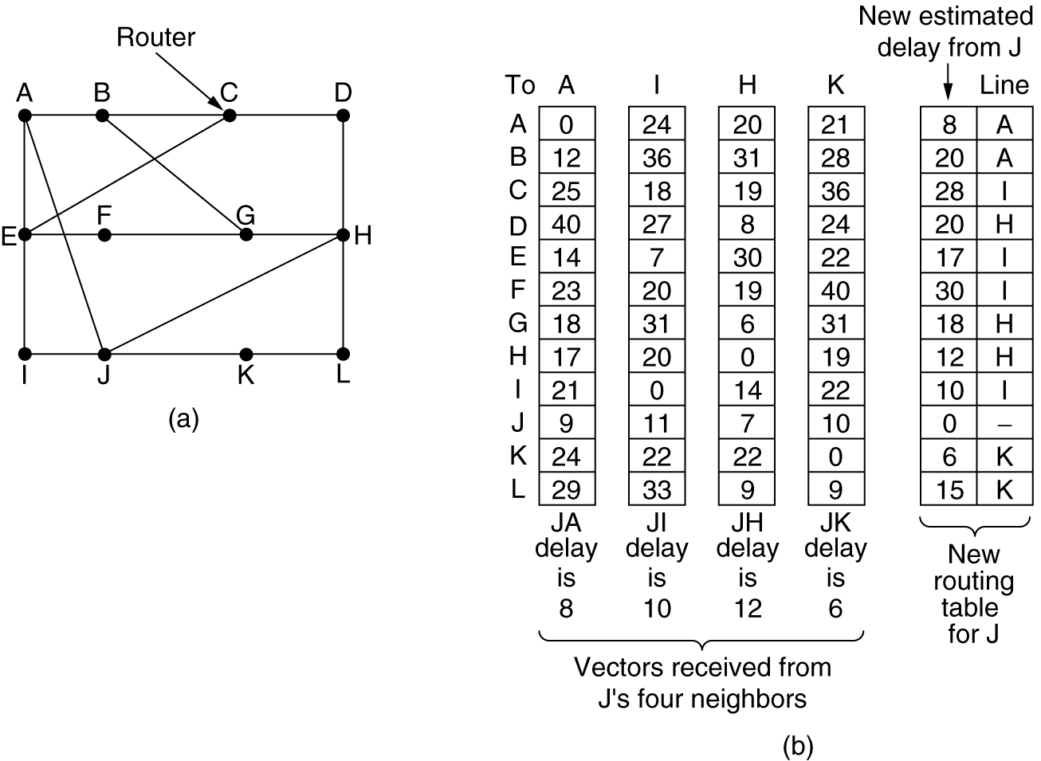
交换距离信息更新路由表示例
J节点根据自己测量的距离信息和邻居节点间交换的距离信息来更新路由表

Slide 21
2.3.1 距离向量路由算法
缺点
  开销大(节点间要不断的相互交换信息)
  交换的信息从相邻节点开始，由于延时获得全网状态信息的时间有先有后，有可能先前的最佳路径在当前已经不是最佳了，甚至是不通的，最终造成阻塞

Slide 22
无穷计算问题
算法的缺陷：对好消息反应迅速，对坏消息反应迟钝；
A
B
C
D
E
A
B
C
D
E
∞
∞
∞
∞ 初始时
1
2
3
4 初始时
1
∞
∞
∞ 第1次交换后
3
2
3
4 第1次交换后
1
2
∞
∞ 第2次交换后
3
4
3
4 第2次交换后
1
2
3
∞ 第3次交换后
5
4
5
4 第3次交换后
1
2
3
4 第4次交换后
5
6
5
6 第4次交换后
7
6
7
6 第5次交换后
7
8
7
8 第6次交换后
.
.
.
∞
∞
∞
∞
（a）
（b）
将“无穷大”设置成最长路径加1，能比较好的限制交换次数

Slide 23
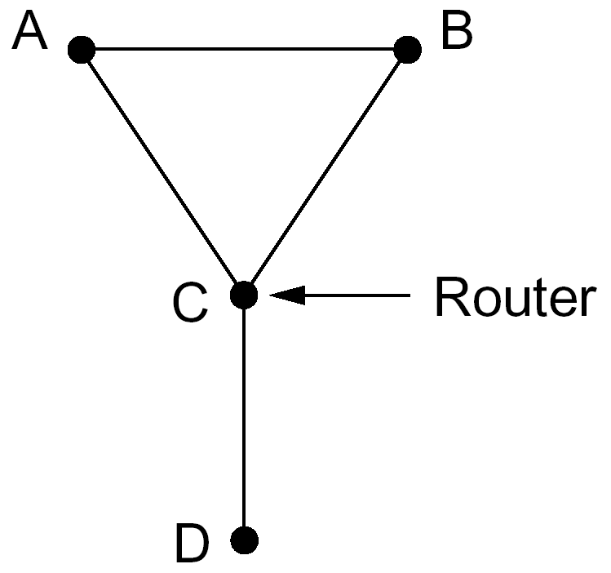
水平分裂算法
工作过程与距离向量算法相同，区别在于到X的距离不向真正通向X的邻居结点报告，使得坏消息传播的也快。
虽然广泛使用，但有时候会失败。
A
B
C
D
E
1
2
3
4 初始时
∞
2
3
4 第1次交换后
∞
∞
3
4 第2次交换后
∞
∞
∞
4 第3次交换后
∞
∞
∞
∞ 第4次交换后
请大家讨论：如果D下线，路由的变化情况
水平分裂算法一个失败的例子
Notes:
在初始化状态下，C告诉D它到A的真实距离，但C告诉B它到A的距离为无穷大；类似地，D告诉E实情，但不对C说真话。
A下网后，在第一次交换时，B发现直达路径已经没有了，而C也报告说到A的举例无穷大，所以它到A的距离设置为无穷大；
第二次交换时，C发现它的两个邻居节点都不能到达A，也将A设为不可达。
坏消息以每交换一次一个节点的速度传播。
糟糕的是：若初始化时，A和B到D的距离都为2，到C的距离为1。假设CD断开了，A和B告诉C，它们不能到达D，因此C得到结论，并告诉AB，D不可达；但是AB之间存在水平分裂问题，都认为对方有路径可达到D。。。。。。

Slide 24
2.4 分级路由
网络规模增长带来的问题
  路由器中的路由表增大；
  路由器为选择路由而占用的内存、CPU时间和网络带宽增大。

Slide 25
2.4 分级路由
分层路由
  分而治之的思想；
  根据需要，将路由器分成区域（regions）、聚类（clusters）、区（zones）和组（groups）…
分层路由带来的问题
  路由表中的路由不一定是最优路由。

Slide 26
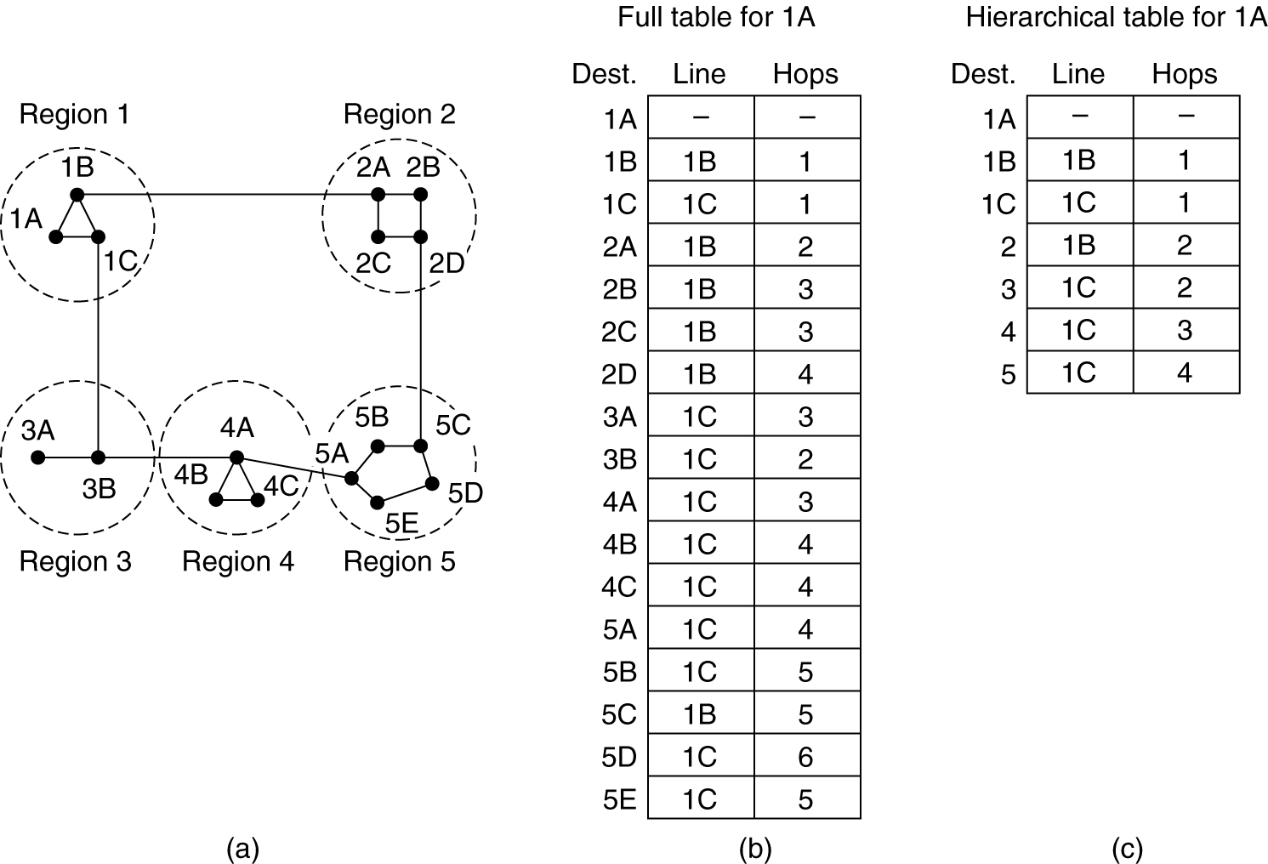
2.4 分级路由

